Slide 1
SİNDİRİM SİSTEMİ
Hastalıklar Bilgisi Ders -3

Slide 2
Sindirim Nedir ?
Büyük moleküllü besin maddelerinin, sindirim sistemi organlarında parçalanarak, kana geçebilecek hale gelmesine sindirim denir.
Besinlerin vücuda alınmasından, sindirilmesine, yararlı olan besinlerin alınıp, atık maddelerin vücuttan atılmasına kadar olan bir süreçtir.
Sindirim çiğneme ile başlar.
Bunun yanı sıra sindirime yardımcı olan organlar ise, karaciğer ve pankreastır. Karaciğerde salgılanan safra ve pankreasta salgılanan özsuyu sindirimin gerçekleşmesini sağlar.

Slide 3
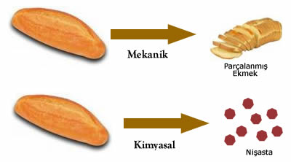
Sindirim faaliyetleri iki çeşittir:
Mekanik sindirim
Kimyasal sindirim

Slide 4
Mekanik Sindirim: Besinlerin sindirim enzimleri kullanılmadan, yalnızca fiziksel olarak – dil, diş, mide, bağırsak hareketleri sayesinde- parçalanıp, küçük parçacıklar haline getirilmesidir. Yani besinlerin kesilmesi, parçalanması, mide ve bağırsaklarda salgılanan sular sayesinde boza kıvamına getirilmesidir.
Kimyasal Sindirim: Parçalanmış ve sulandırılmış besinlerin enzimler yardımıyla ( tükürük, mide ve bağırsak öz suları, pankreas ve karaciğer salgılarıyla) kimyasal değişime uğrayıp, yapı taşlarına parçalanmasına denir. Kimyasal sindirimde mutlaka enzim ve su kullanılır.

Slide 5
Besin Öğelerinin Dönüşümü
Proteinler ---------> amino asitlere
Karbonhidratlar ---------> glikoza
Yağlar ---------> yağ asidi ve gliserole
dönüştürülür.
Su, mineraller ve vitaminler sindirime uğramazlar.

Slide 6
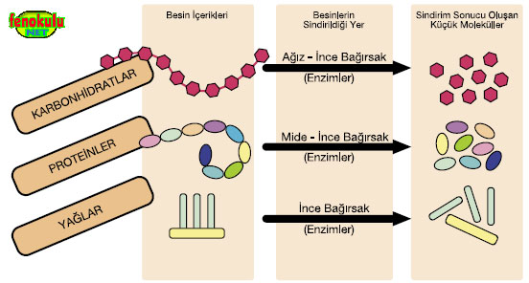

Slide 7
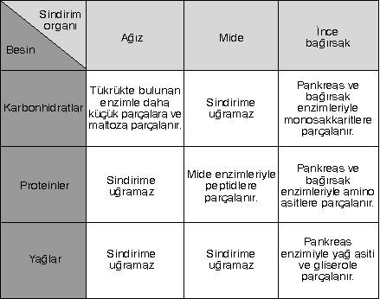

Slide 8
Sindirilen Besinlerin Kana Geçmesi
Besin maddelerinin sindirimi tamamlandıktan sonra dolaşım sistemine aktarılmasına emilim denir. İki yolla olur:
1- Kılcal Kan Damarlarıyla: Glikoz (şeker) , amino asit, mineraller, suda çözünen vitaminler (B ve C ) ve su, villuslar tarafından emilerek, kılcal kan damarlarına geçer. Ve kan damarları aracılığıyla önce karaciğere taşınır. Karaciğerde zehirlerinden arındırılır. Protein – şeker oranı ayarlanır. Kandaki şeker dengesi sağlanır. Buradan kalbin sağ kulakçığına taşınır.
2- Lenf Yoluyla: Yağ asidi, gliserol ve yağda çözünen vitaminler (A,D,E,K ), villuslardaki lenf damarlarıyla emilir. Lenf sistemine karışır. Bu yolla kalbin sağ kulakçığına taşınır.

Slide 9
Besinlerin sindirime uğradığı organlar şunlardır;
Karbonhidratlar……. Ağız,İnce bağırsak
Protein……………….Mide,İnce bağırsak
Yağlar………………...İnce bağırsak
Kalın bağırsakta sindirim gerçekleşmez.

Slide 10
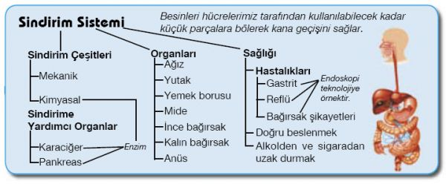

Slide 11
Sindirim Sistemindeki Organlar
Üst Sindirim Sistemi
Ağız, Yutak, Yemek Borusu, Mide
Alt Sindirim Sistemi
İnce ve Kalın Bağırsak, Anüs

Slide 12
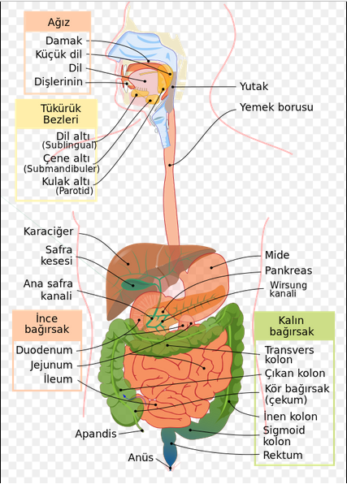

Slide 13
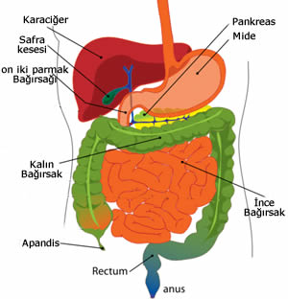
Sindirim Organları

Slide 14
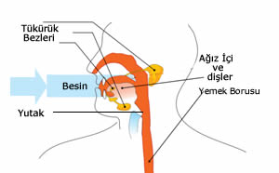
Ağız ve Dişler
Ağız besinlerin dişler yardımıyla parçalandığı, mekanik sindiriminin yapıldığı yerdir.
Ağızda besinleri ıslatıp yumuşatan tükürük salgısı bulunur.
Tükürük salgısı içindeki enzimler karbonhidratların kimyasal sindirimini gerçekleştirir.

Slide 15
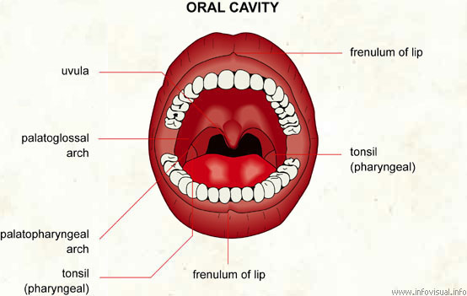
Ağız Boşluğu
    Dişler ve dil yardımı ile mekanik sindirim gerçekleşir.
    Pişmiş nişastanın kimyasal sindirime başladığı yerdir.
5 kısımdan oluşur;
Dişler ve dişetleri
Dudaklar
Dil
Tükürük bezleri
Damak

Slide 16
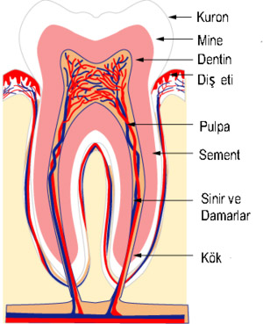
Diş minesi: Taç kısmın üzerini örten, dişe parlak ve beyaz görünüş kazandıran kısmına denir. Diş minesi arka arkaya aşırı sıcak veya soğuk yiyecekler alındığında çatlayabilir.
Dentin: Mine tabakasının altındaki kemik ; kısma denir.
Diş özü: Dişin en iç kısmında sinirler, kan damarları ; ve yumuşak bağ dokudan oluşmuş kısımdır.

Slide 17
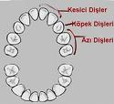
Görevlerine Göre
Kesici dişler: Besinleri koparmaya yarar. Üst ve alt çenede ön tarafta bulunan dişlerdir.
Köpek dişleri: Besinlerin tutulmasını, kırılmasını sağlar. Kesici dişlerin yan taraflarında bulunurlar.
Küçük ve büyük azı dişleri:
Köpek dişlerinden sonra
gelen, taç kısımları geniş
olan dişlerdir. Besinlerin
öğütülmesini sağlarlar.

Slide 18
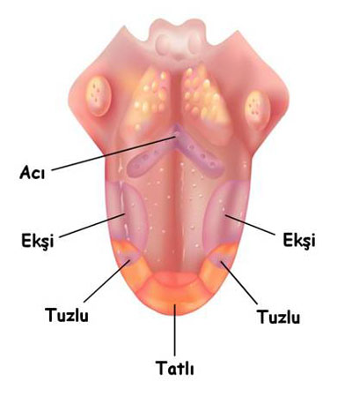
Dil
Çizgili kaslardan yapılmıştır.
Parçalanmış besinlerin tükürük ile karıştırılmasına, lokma oluşturulmasına, yutmaya, konuşmaya yardımcı olur.
Üzerindeki tat tomurcukları (ömürleri 10-14gün) ile besinlerin tadını almayı sağlar.

Slide 19
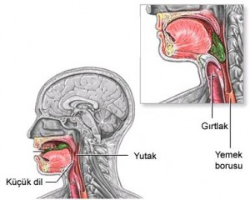
Yutak
Yutağın görevi ağız boşluğuyla yemek borusu arasında bir kapı oluşturmaktır.
Yutağın bir özelliği de soluk borusu ve yemek borusu arasında bir bağlantı bulundurmasıdır.
Ağızdan nefes alabilmemizin nedeni budur.

Slide 20
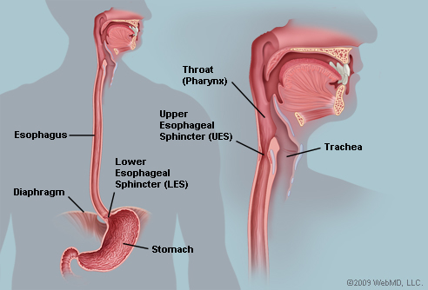
Yemek Borusu
Yemek borusu sindirim gerçekleşmeyen bir bölümdür.
Yemek borusundaki kaslar peristaltik hareketlerle besinleri mideye doğru iter.
Bir insan baş aşağı halde duruyor olsa bile yemek mideye ulaştırılır.

Slide 21
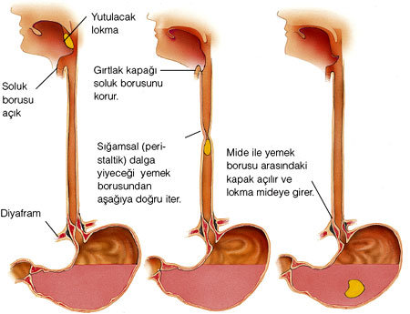

Slide 22
Mide
Midede besinlerin mekanik ve kimyasal sindirimi gerçekleştirilir.
Mide, kasılıp gevşeme hareketleri yaparak besinleri mekanik olarak sindirmektedir. Bu yöntemle bulamaç haline getirilen besinler daha sonra kimyasal sindirime uğrarlar.
Mide özsuyu içinde bulunan mide asidi ve bazı enzimler kimyasal sindirimi gerçekleştirir.
Midede sadece proteinlerin kimyasal sindirimi gerçekleştirilmektedir.

Slide 23
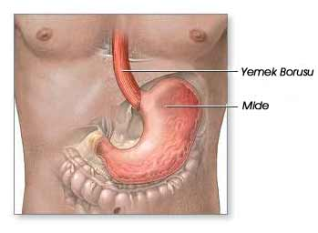
Mide, karın boşluğunun sol tarafında, diyaframın altında yer alan, çaydanlık biçiminde bir torbadır.
Mide, üst taraftan mide ağzı (kardia kapakçığı ) ve alt taraftan mide kapısı (pilor kapağı) ile on iki parmak bağırsağına bağlanır.

Slide 24
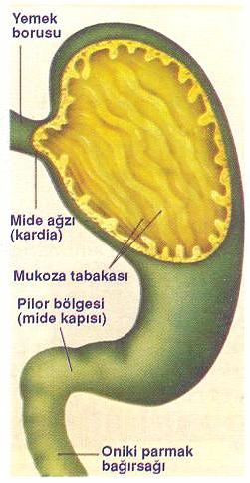

Slide 25
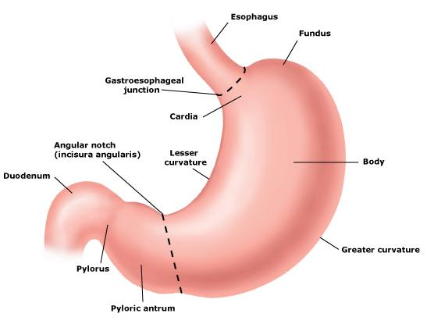
Midede 4 Bölge Tanımlanır
Kardiya; yemek borusunun başlangıcını saran 2-3cm genişliğindeki bölge
Fundus; yemek borusu başlangıcının soluna uzanır
Korpus (body); geniş merkezi bölge
Pilor; midenin duodenuma açıldığı yerde son bulur.

Slide 26
İnce Bağırsak
İnce bağırsak, sindirim sistemimizin en uzun bölümüdür.
7- 8 m. uzunluğunda, 2–3 cm genişliğinde olup, mide kapısından sonra gelen kısımdır.
Yapısı mide gibi üç katlıdır.
On iki parmak bağırsağı da ince bağırsağa dahildir.
Ağızda kısmen sindirilmiş karbonhidratlar ile midede kısmen sindirilmiş proteinlerin ve sindirimi henüz başlamamış olan yağların sindirimini gerçekleştirmek ve tamamlamaktır.
İnce bağırsağın bir diğer görevi ise, villuslar sayesinde sindirilen besinlerin emilmesini ve böylece kana karışmasını sağlamaktır.

Slide 27
İnce Bağırsak
İnce bağırsak yukarıdan aşağıya doğru duodenum, jejunum ve ileum olmak üzere üç bölüme ayrılır

Slide 28
On iki parmak bağırsağı (duodenum):
İnce bağırsağın ilk bölümü
Yaklaşık 25 cm uzunluğunda
3-5 cm çapındadır.
Duodenum C harfi şeklindedir ve kavisin içine pankreas başı yerleşik

Slide 29
Jejunum:
Duodenumdan sonra gelir
İnce bağırsak kısmının 2/5‟lik bölümünü oluşturur
Damar yönünden zengin olduğu için pembe görünümlüdür

Slide 30
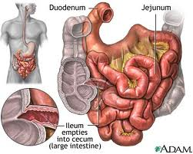
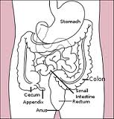
İleum:
İnce bağırsağın son kısmı
Çapı jejunuma göre daha küçüktür ve kalın bağırsağa yaklaştıkça daha da daralır.
Damar yönünden jejunuma göre daha farklı olduğu için daha açık renktedir

Slide 31
Pankreas
Sindirim sisteminin yardımcı organıdır.
Midenin sol alt kısmında yer alır. Uzunca bir yaprağı andırır.
Ortasında boydan boya uzanan bir kanal vardır.
Pankreas hem hormon, hem de enzim salgılayan karma bir bezdir.

Slide 32
Pankreas
Pankreas, ince bağırsağın uyarması sonucu öz su salgılar.
Pankreas öz suyunda lipaz, amilaz ve tripsinojen enzimleri bulunur.
Lipaz, amilaz ve tripsinojen enzimleri, yağ, karbonhidrat ve protein sindiriminde etkilidir.
Pankreas, bu enzimleri pankreatik kanal ile onikiparmak bağırsağına aktarır.
Pankreas aynı zamanda insülin ve glukagon hormonlarını salgılar ve doğrudan kana verir.

Slide 33
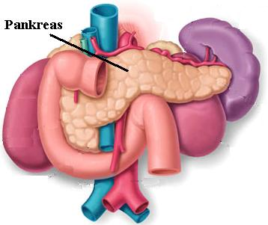

Slide 34
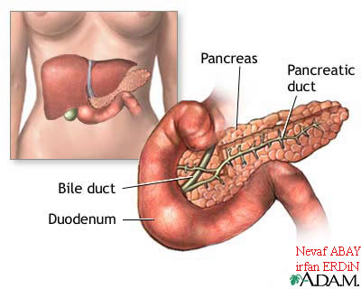

Slide 35
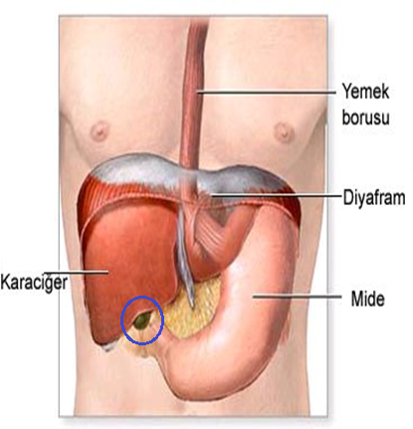
Karaciğer-Safra Kesesi
Karaciğer vücudun en büyük organıdır.
Yaklaşık 2 kg ağırlığındadır.
Karın boşluğunda ve sağ üst kısmında yer alır.
Karaciğer sağ lob ve sol lob olmak üzere iki kısma ayrılır. Loblarda safra salgısı üretilir.

Slide 36
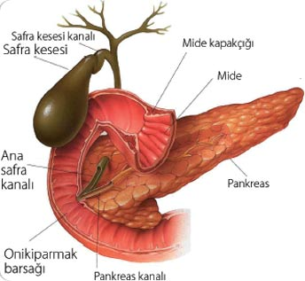
Karaciğer-Safra Kesesi
Karaciğerden ayrılan bir kanal, loblarda üretilen safrayı safra kesesine taşır.
Safra kesesinden çıkan koledok kanalı ise, safra salgısını on iki parmak bağırsağına taşır.

Slide 37
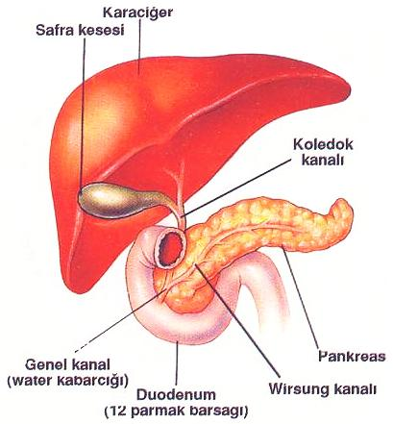

Slide 38
Karaciğer-Safra Kesesi
Burada safra salgısı yağları yağ damlaları şeklinde inceltmek ve böylece yağların sindirim yüzeyini artırmak için kullanılır.
Safra salgısı yavaş yavaş suyunu kaybederse safra taşları oluşur. Bu durumda koledok kanalı tıkanabilir. Safra geri emilerek kana karışır ve kan yoluyla dokulara taşınır. Böylece, sarılık hastalığı oluşur.

Slide 39
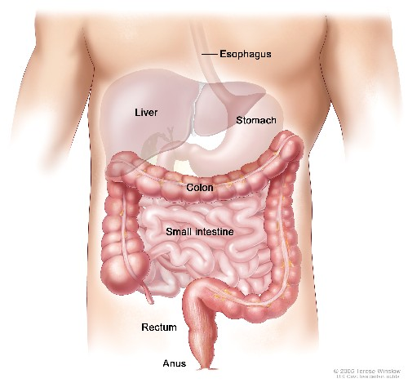
Kalın Bağırsak
Kalın Bağırsak İnce bağırsaktan anüse kadar olan kısımdır.
Yaklaşık 6 cm çapında, 1,5 m uzunluğunda bir borudur.
İnce bağırsakla kalın bağırsağın birleştiği yerde kör bağırsak bulunur.
Kalın bağırsakta sindirim gerçekleştirilmez.
Sadece ince bağırsaktan gelen atıklara karışan su ve mineraller gibi yararlı maddeler emilerek kana verilir.

Slide 40
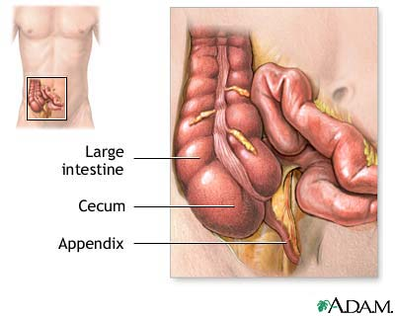
Kör bağırsaktan çıkan parmak şeklindeki uzantıya apandis denir.
Apandisin iltihaplanmasına ise apandisit denir.
Kalın bağırsağın dışa açılan kısmına anüs denir.

Slide 41
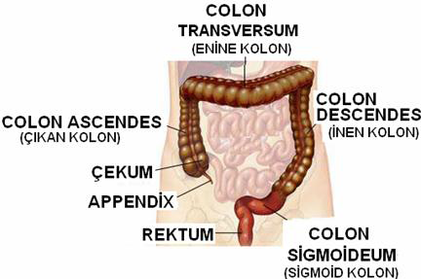
Kalın Bağırsağın Bölümleri
Çekum (caecum), Colon ve Rectumdan oluşur

Slide 42
Çekum (caecum):
Kalın barsağın ince bağırsakla birleştiği kısım.
6–7 cm uzunluğunda kalın barsağın en geniş kısmı.
İleumla çekumun birleştiği yerde valva ileocaecalis (bauchini kapağı) vardır.
Bu kapak ince bağırsaktaki besinlerin kalın bağırsağa geçmesini, kalın bağırsaktaki besinlerin de ince bağırsağa dönmesini engeller.

Slide 43
Colon:
Kalın bağırsağın çekumdan sonra gelen ikinci kısmıdır ve dört bölüme ayrılır.
Colon ascendes (Yükselen colon)
Colon transversum (Enine colon): Kalın bağırsağın en uzun ve hareketli bölümüdür
Colon descendens (İnen colon):
Colon sigmoideum (sigmoid kolon)Rektumda sonlanır.

Slide 44
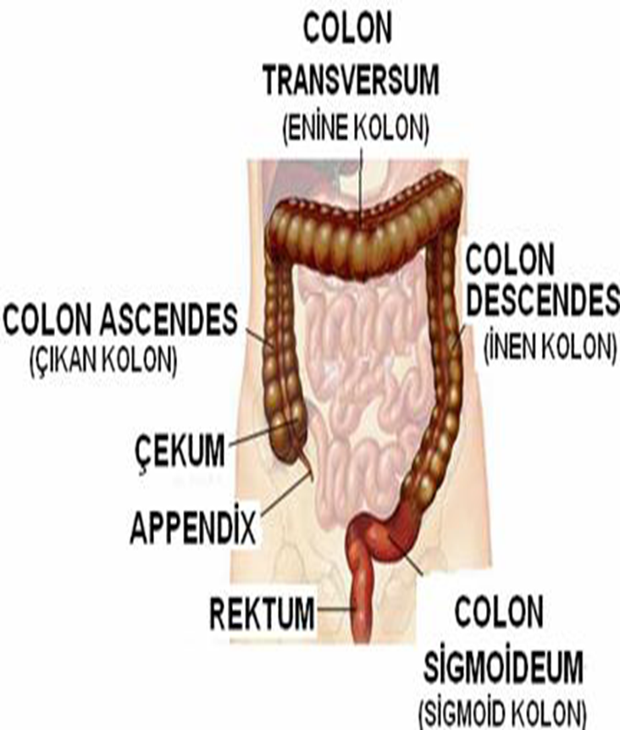
Rectum:
Kalın bağırsağın sigmoid kolondan sonra gelen bölümü
Rektumun alt kısmında dışarı atılacak atık maddelerin toplandığı ampulla recti bulunur.
Kas tabakası rektum bölümünde daha çok gelişmiştir.
Rektumun dışa açılan kısmına anüs denir.

Slide 45
Canalis analis:
Ampulla rectinin alt kısmında sindirim kanalının lümeni birden bire daralır aşağı ve arkaya ilerleyerek anüste sonlanır.
Yaklaşık 3-4 cm uzunluğunda 3 cm çapındadır. Özellikle rektum‟un anüs kısımlarında sirküler (dairesel) kas tabakası daha da kalınlaşarak musculus sphincter ani internus ve m.sphincter ani externusu oluşturur.
Musculus sphincter ani intermus düz kas liflerinden oluşmuş istem dışı çalışır.
M.sphincter ani extermus çizgili kaslardan oluşmuş ve isteğimiz ile çalışır.

Slide 46
Normalde kapalı olan sfinkterler, rektuma gelen dışkının meydana getirdiği gerginlikle uyarının medulla spinalisin S 2–4 segmentlerine ulaşması sonucu merkezî sinir sisteminin değerlendirmesi ve durumun uygun olması halinde açılır. Böylece defekasyon olayı gerçekleşir.

Slide 47
SİNDİRİM SİSTEMİ HASTALIKLARI

